Slide 1
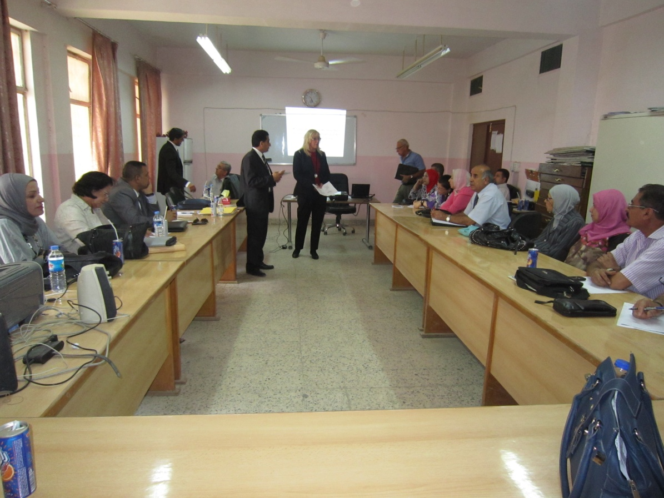
Uni Bagdad, Fakultät für Sozialwissenschaften
Sonntag, 02.10.11

Slide 2
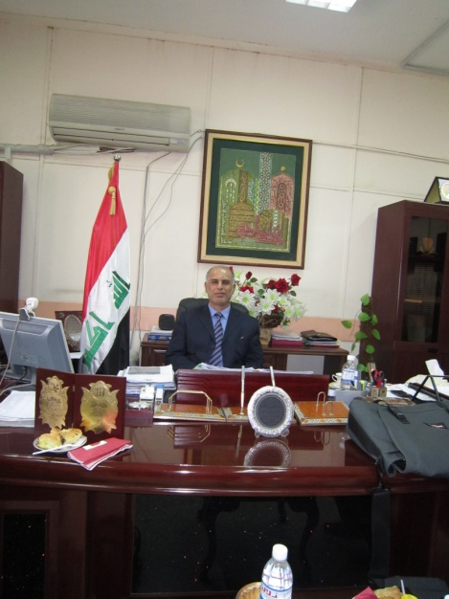
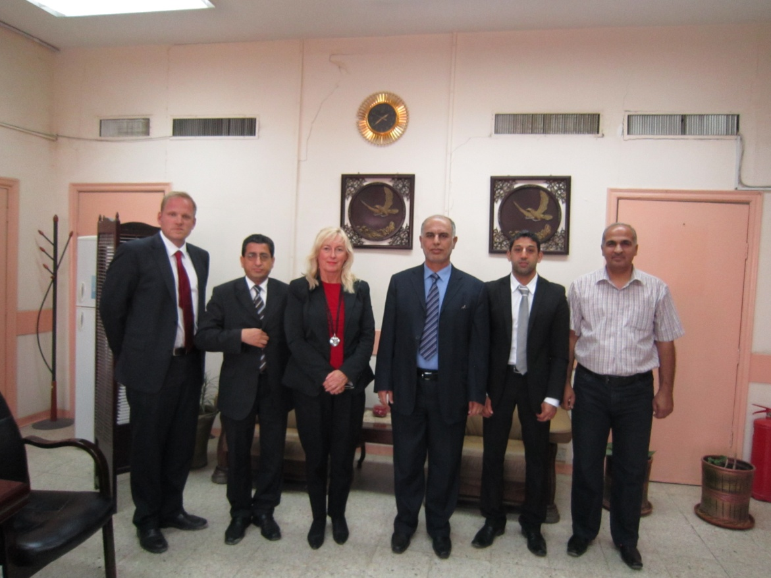
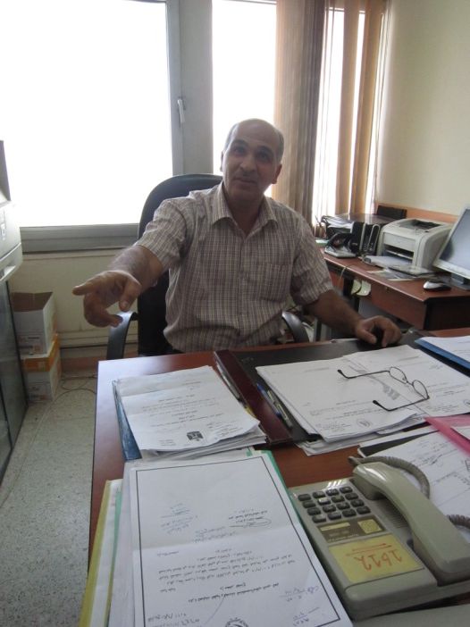
Gesundheitsministerium,
Abteilung Körperbehinderung
Sonntag, 02.10.11

Slide 3
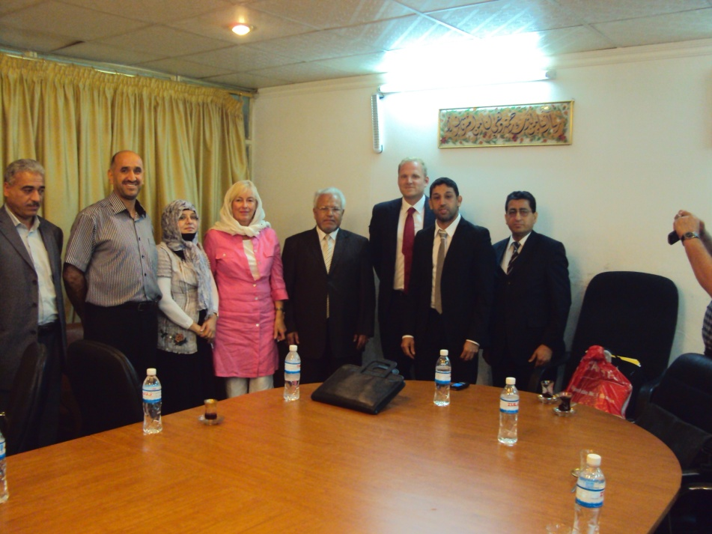
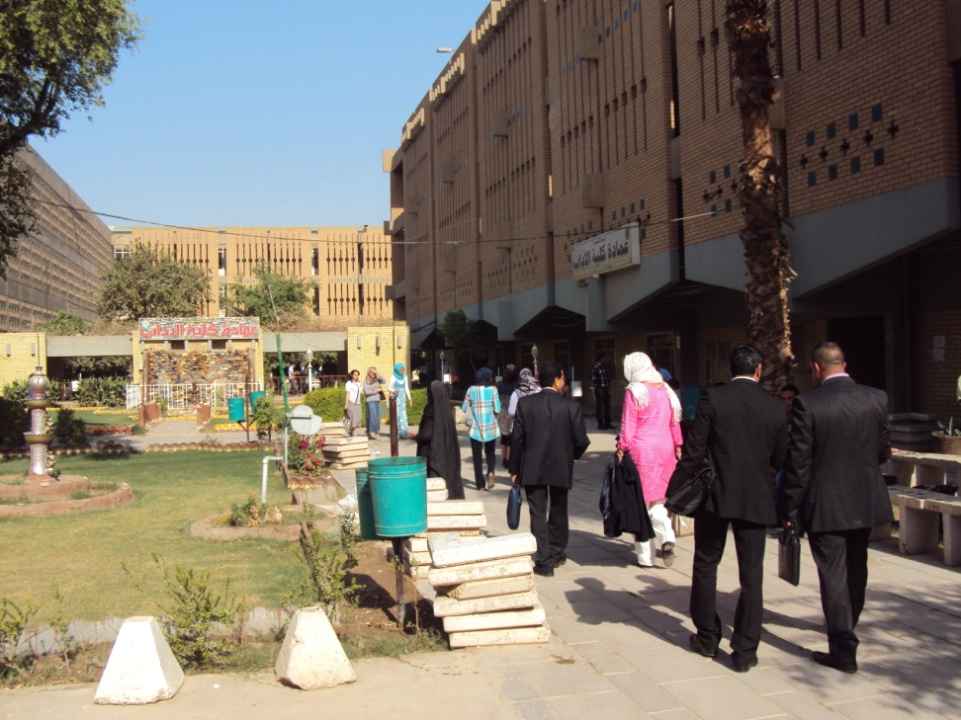
Anthropologie, Soziologie und Erziehungswissenschaften
Universität Almustansiriya
Treffen mit dem Dekan der Fakultät Geisteswissenschaften
Montag 03.10.11

Slide 4
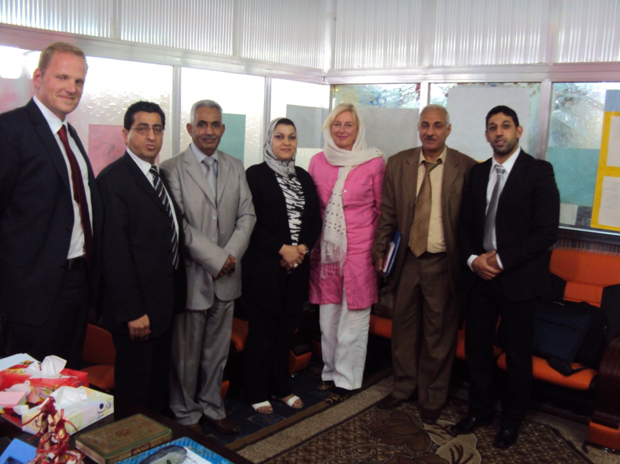
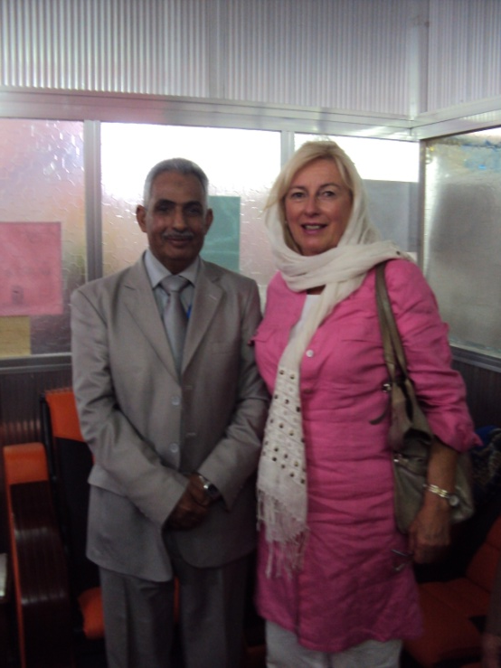
Besuch des Arbeits- und Sozialministeriums
Montag 03.10.11

Slide 5
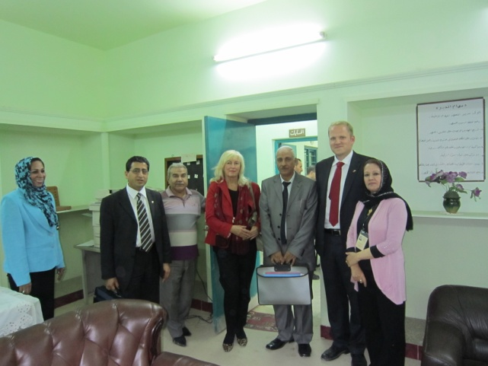
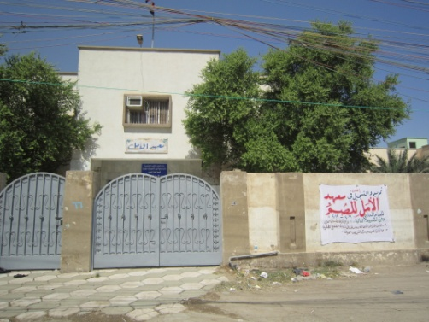
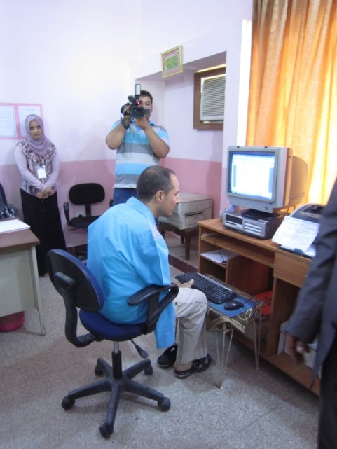
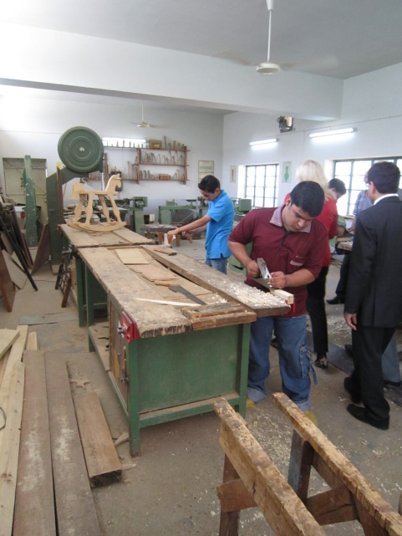
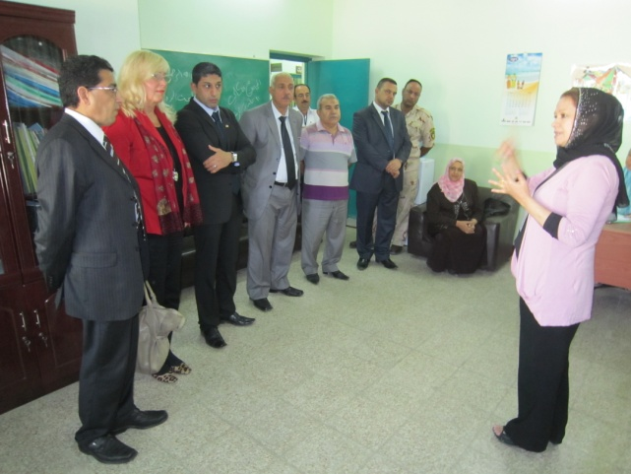
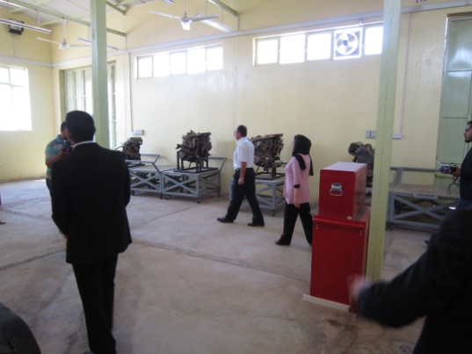
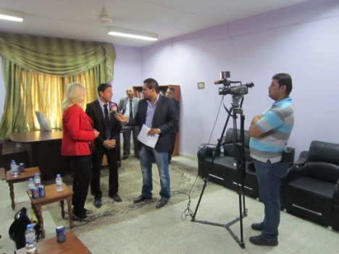
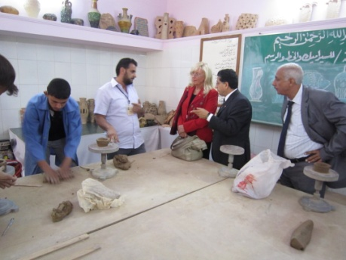
Besuch des Diagnostikzentrums und des beruflichen Rehabilitations-
zentrums Alhuda
Dienstag 04.10.11

Slide 6
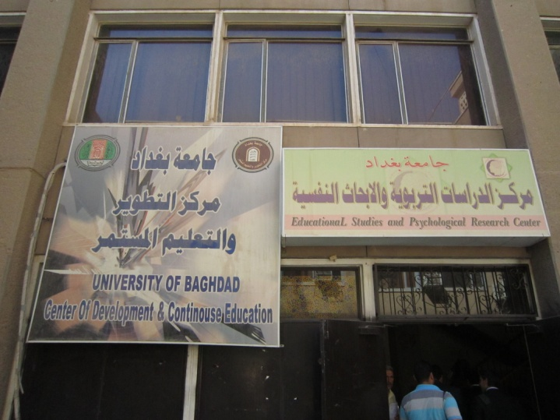
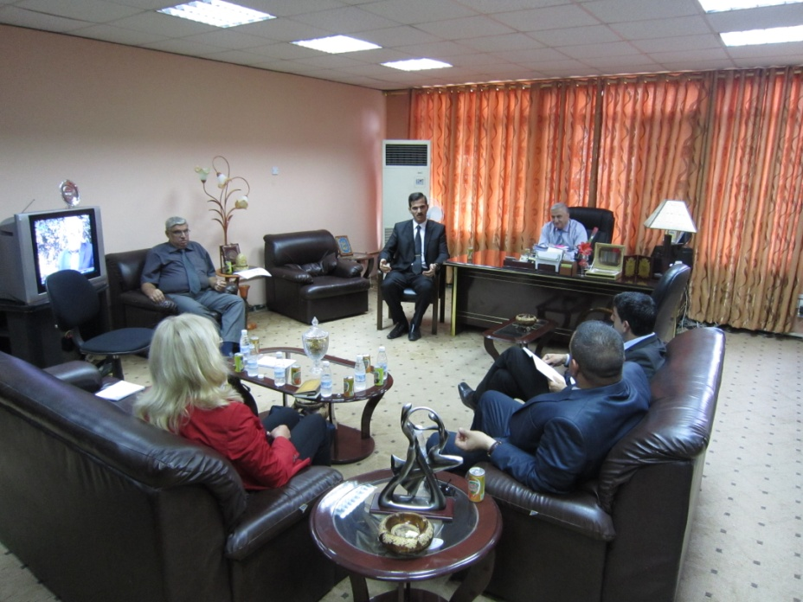
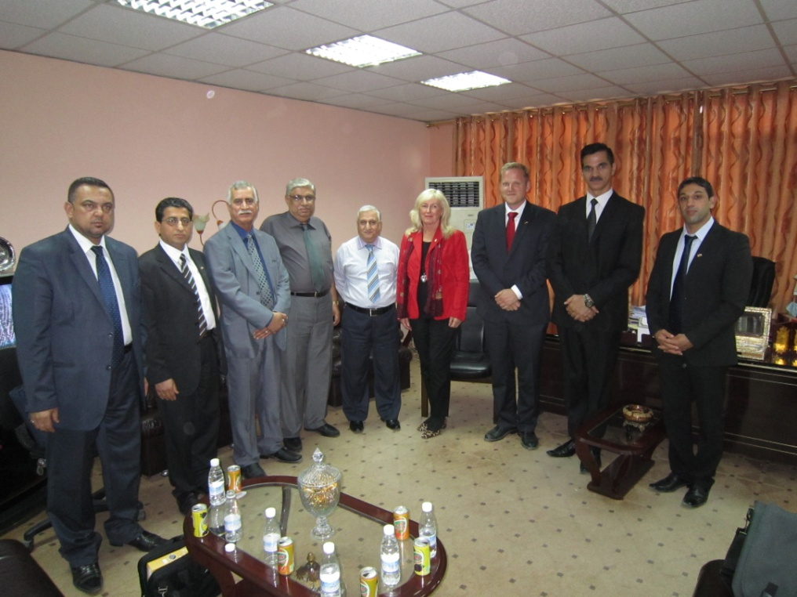
Besuch des Forschungszentrums für psychologische
Untersuchungen der Bagdad Universität
Dienstag 4.10.11

Slide 7
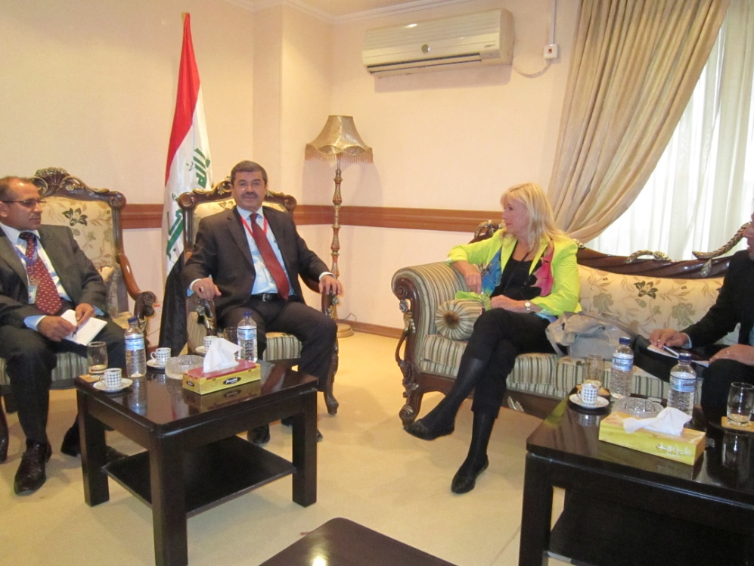
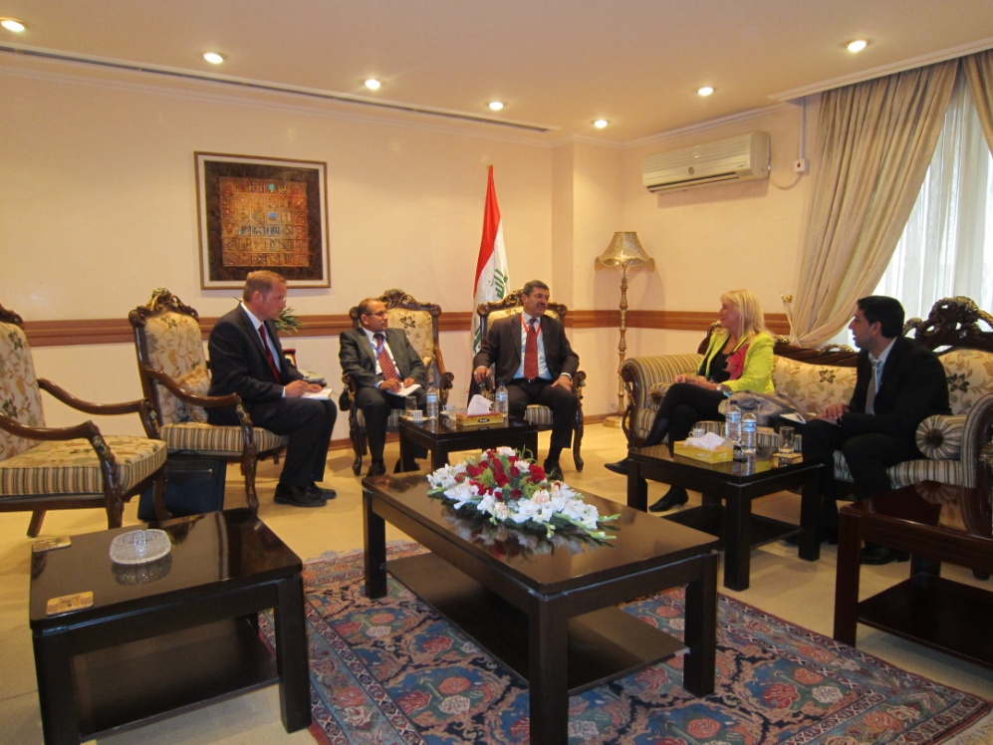
Besuch des Außenministeriums
Treffen mit dem „Head of European Department“
Alaa Al- Hashimy
Mittwoch 05.10.11
Herr Al- Hashimy ist der Vorgesetzte der
Botschafter der 27 zur EU gehörenden Mitgliedsländer, sowie der
13 assoziierten Länder .

Slide 8
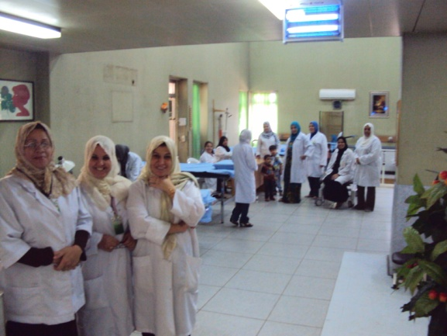
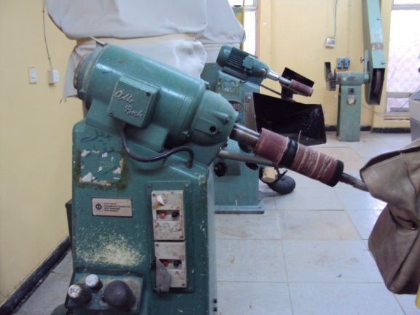
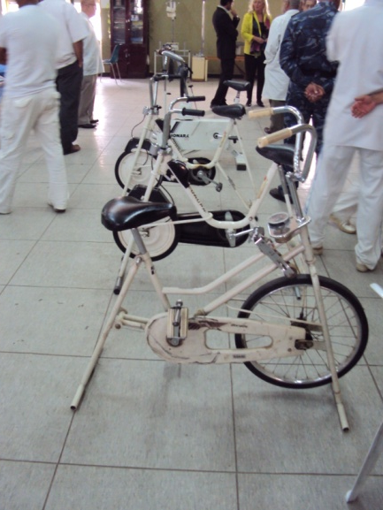
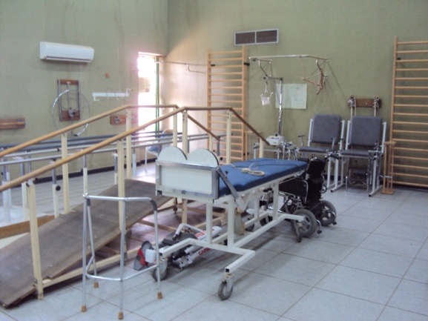
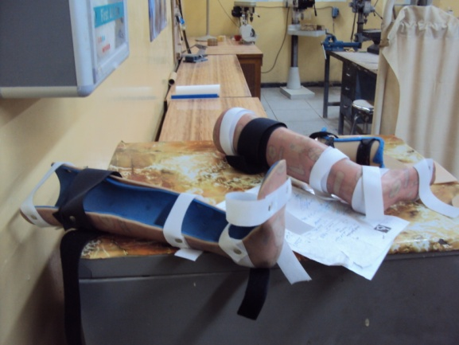
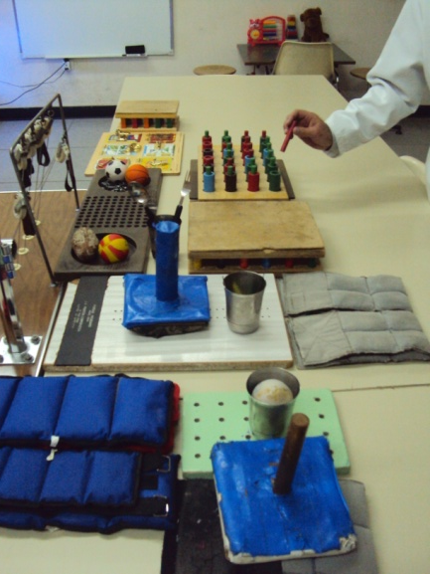
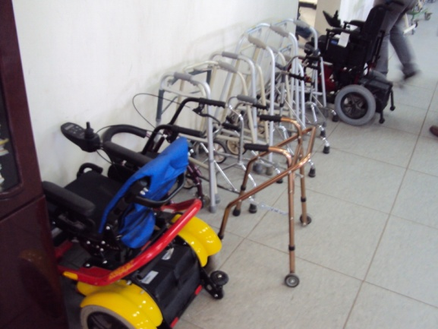
Besuch des 1. medizinischen Rehabilitationszentrums Bagdad
Mittwoch 05.10.11

Slide 9
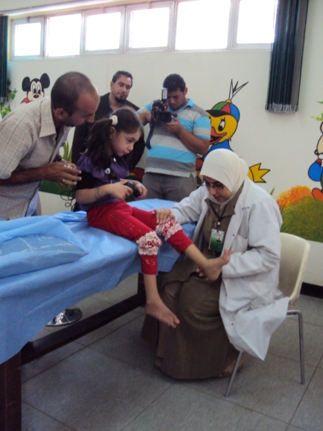
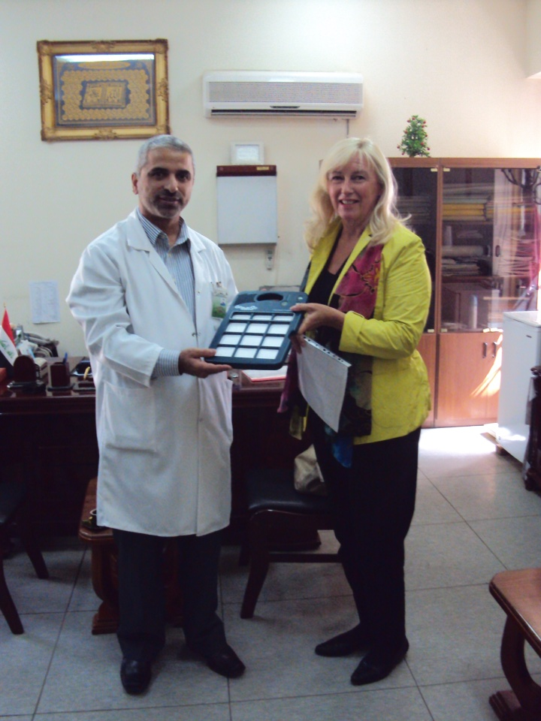
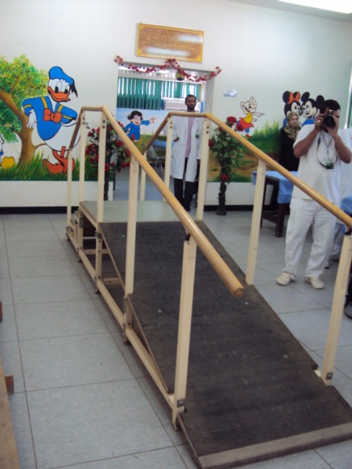
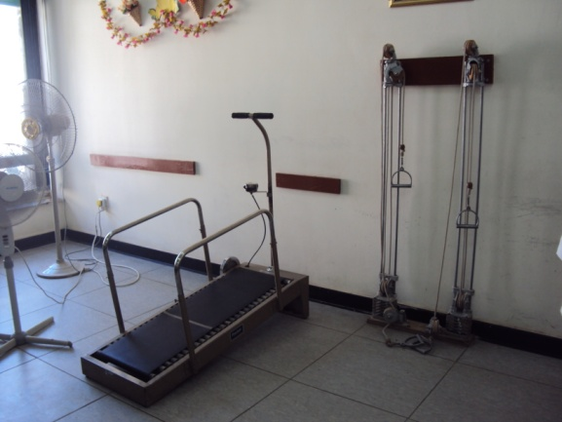
Besuch des 1. medizinischen Rehabilitationszentrums
Bagdad
Mittwoch 05.10.11

Slide 10
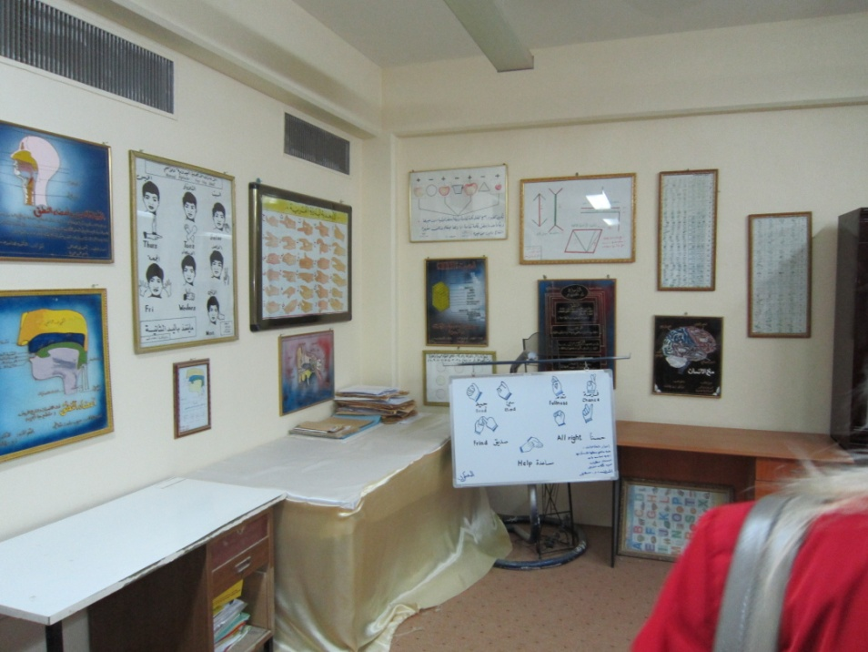
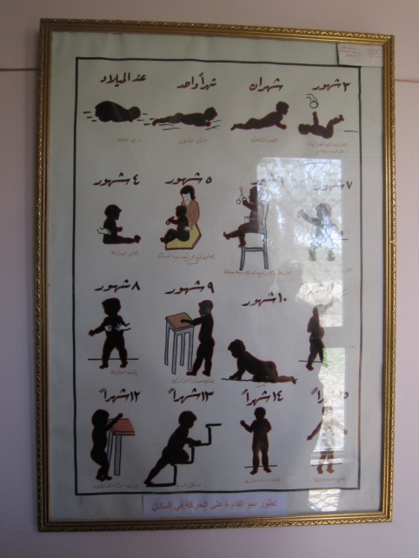
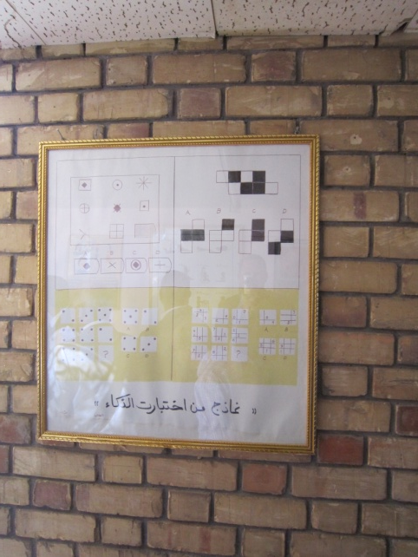
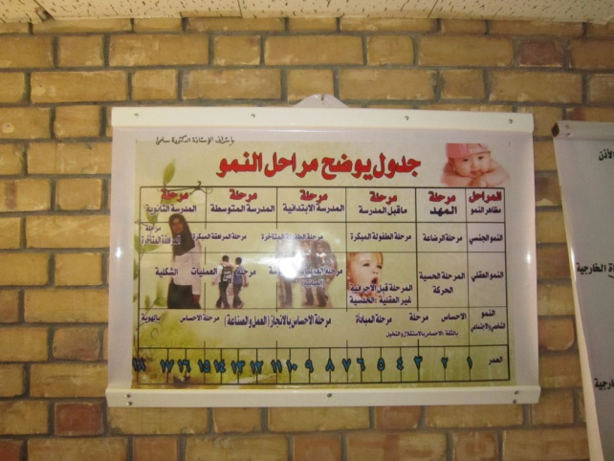
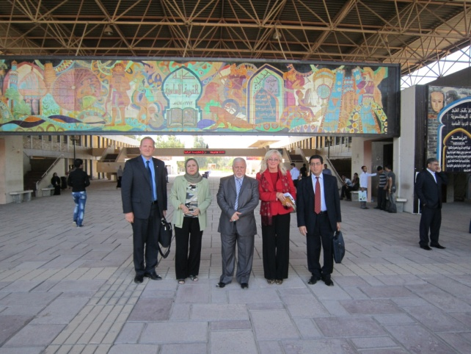
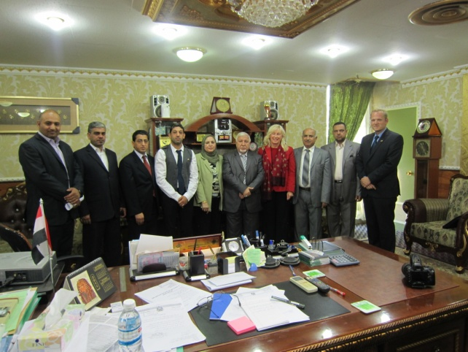
Besuch der Hochschule für Sonderpädagogik
Treffen mit dem Dekan und Dozenten der Abteilung für Sonderpädagogik
Donnerstag 06.10.11

Slide 11
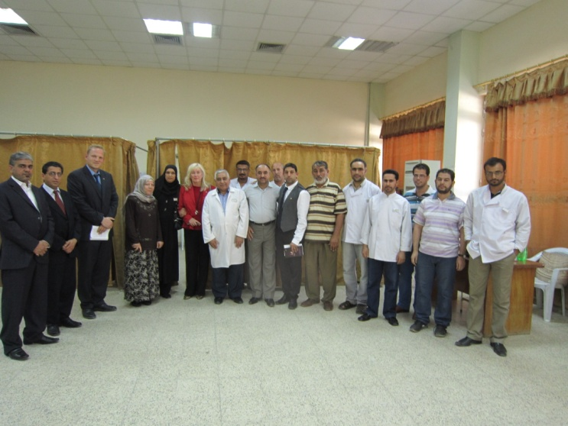
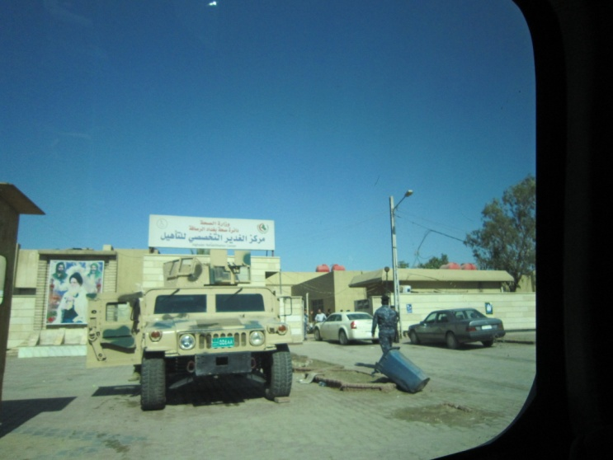
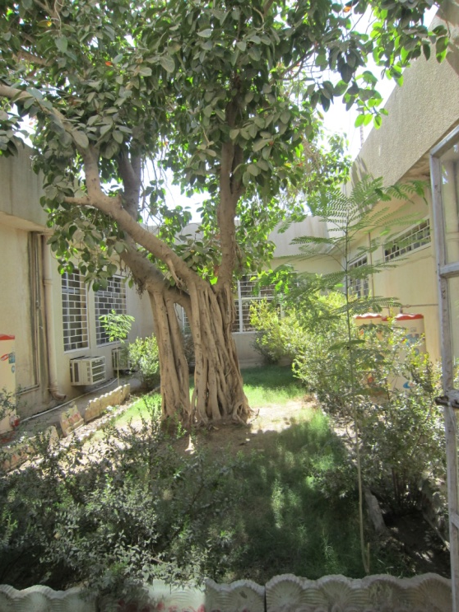
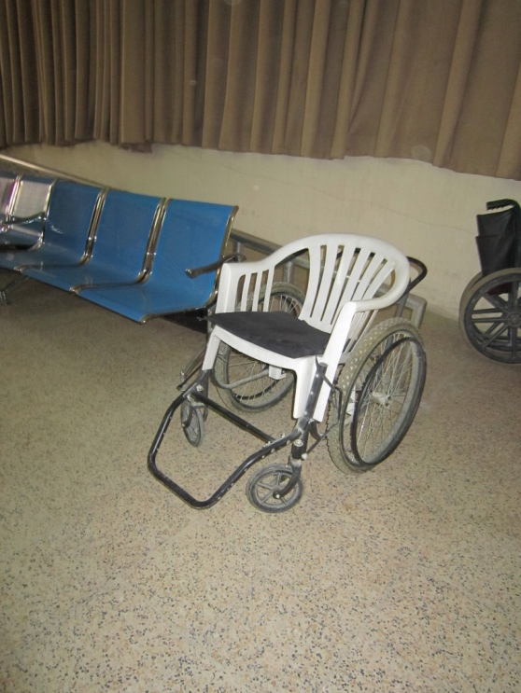
Besuch des 2. medizinischen Rehabilitationszentrums
Al Gadhir Bagdad, Al Rasafa (Stadtteil)
Donnerstag 06.10.11

Slide 12
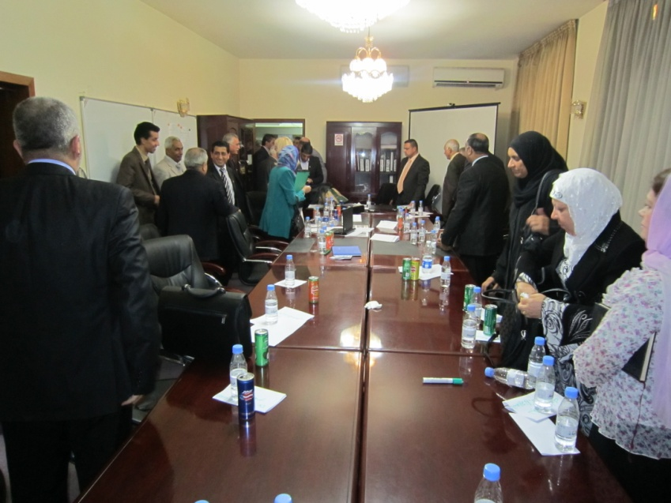
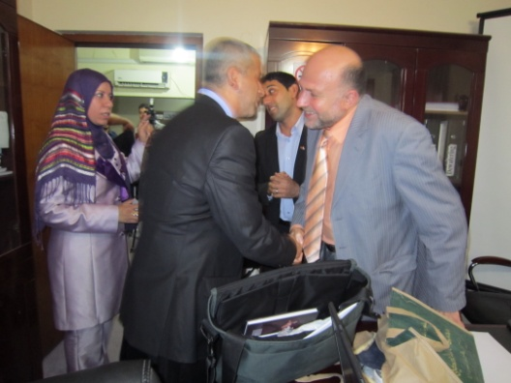
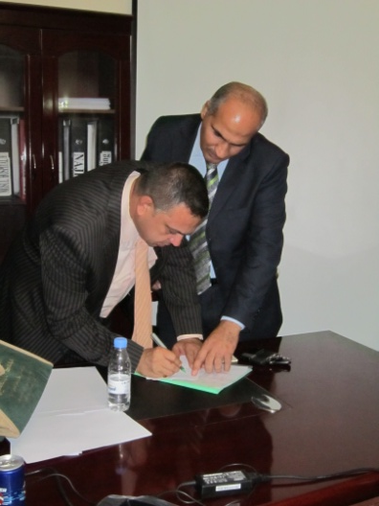
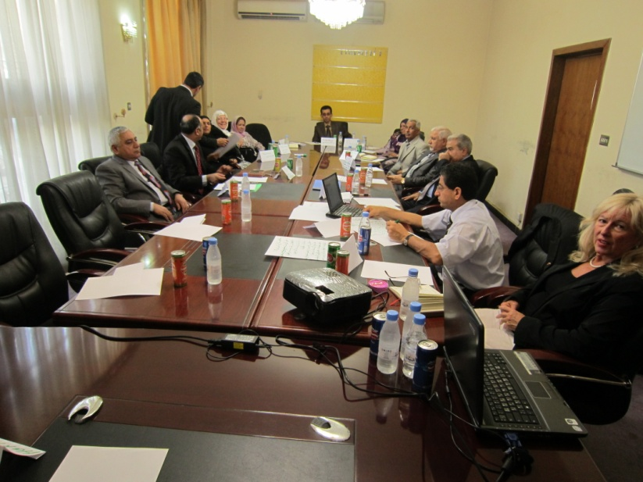
Abschlusskonferenz zur Bewertung des Besuchs mit allen beteiligten Fachleuten
unter der Schirmherrschaft des Beraters des Ministerpräsidenten
Herrn Hak Al- Hakim
Freitag, 07.10.11

